Slide 1
Презентацию эту можно использовать на уроках или внеклассных мероприятиях по темам: - «Здоровый образ жизни» - «Вредные привычки человека» - «Берегите свое здоровье» и т.д. Надеюсь моя работа поможет моим коллегам в работе. Учитель биологии МОУ СОШ №6 – НИКЕЕНКО ТАТЬЯНА ВЛАДИМИРОВНА г. Подольск 2012г.

Slide 2
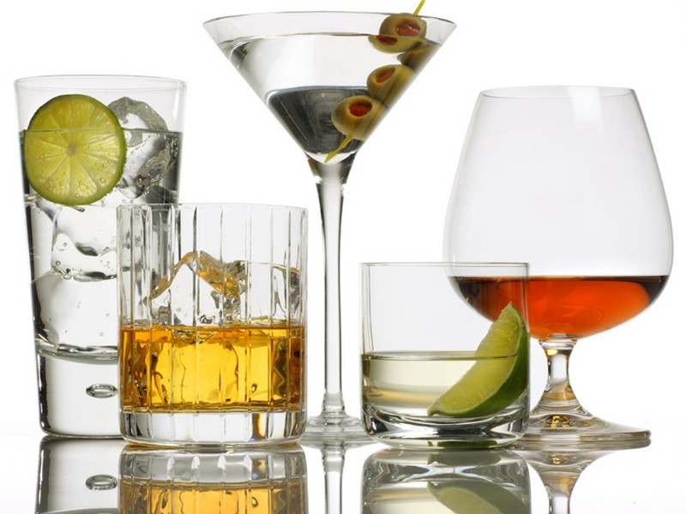
Презентация на тему: «Алкоголь. Влияние алкоголя на организм человека»

Slide 3
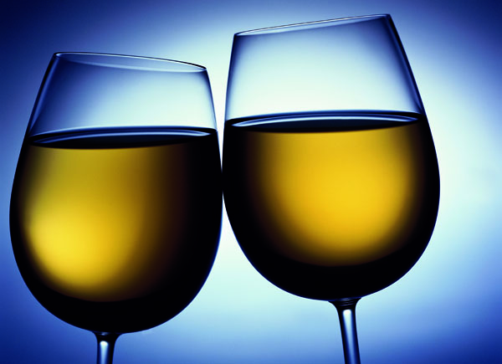
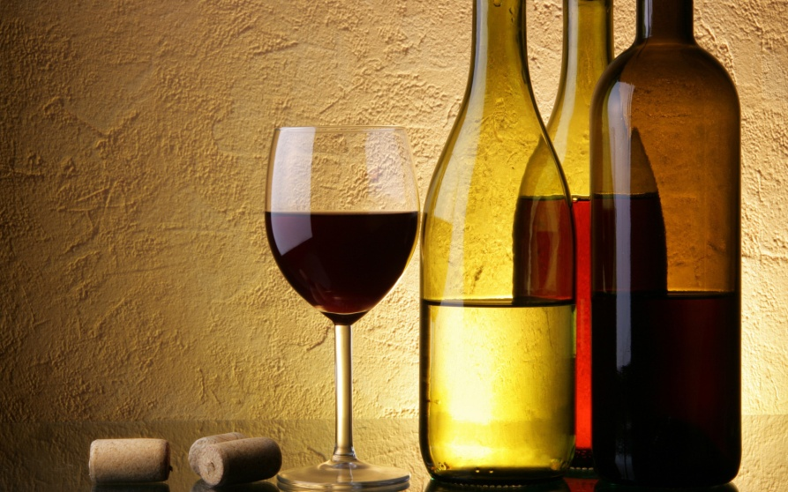
Что такое алкоголь?
Алкоголь – это ничто иное как спирт. На химическом языке терминов называется - этанол.
Сам этанол получается весьма интересным путем -брожения или ферментации сахаров. Казалось бы, спирт вовсе не сладкий, а получают его именно из сахара.

Slide 4
В зависимости от содержания этилового спирта все алкогольные напитки подразделяются на группы
Высокоалкогольные — до 96 % этилового спирта
крепкие (30-65 %) — водки, ром, виски, коньяки
слабоалкогольные (1,5-8 %об.) — пиво, коктейли, винные напитки
Среднеалкогольные (9-30 % об.) — вина,
ликероводочные изделия

Slide 5
Алкогольные напитки | Спирт, в % | Сахар, (г/100мл)
Аперитивы | 15-35 | 4-18
Виноградные вина | 9-20 | 0-20
Водка | 40-56 | 0.1-0.2
Коньяки | 40-57 | 0,7-1,5
Кремы | 20-23 | 49-60
Ликеры десертные | 25-30 | 35-50
Ликеры крепкие | 35-45 | 32-50
Наливки | 18-20 | 28-40
Напитки десертные | 12-16 | 14-30
Настойки горькие и бальзамы | 30-60 | -
Настойки горькие, слабо-градусные | 25-28 | -
Настойки полусладкие | 30-40 | 9-10
Настойки полусладкие слабо-градусные | 20-28 | -
Настойки сладкие | 16-25 | 8-30
Плодово-ягодные вина | 9-20 | 0-32
Пунши | 15-20 | 33-40
Спирт этиловый ректифициванный | 95,5-96,8 | -

Slide 6
В возрасте около 30 лет человек, употребляющий алкоголь, сталкивается с:
заболеваниями сердечно-сосудистой системы
Заболеваниями печени
заболеваниями желудка
неврозами
Расстройствами в половой сфере

Slide 7
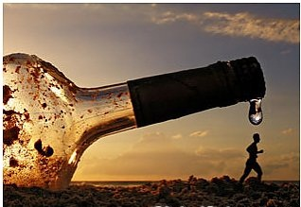
Алкоголизм
Алкоголи́зм — заболевание, разновидность токсикомании, характеризующееся болезненным пристрастием к алкоголю , с психической и физической зависимостью от него. Негативные последствия могут выражаться психическими и физическими расстройствами, а также нарушениями социальных отношений лица, страдающего этим заболеванием .

Slide 8
Длительное злоупотребление алкоголем приводит к необратимым изменениям внутренних органов. На фоне хронического алкоголизма развиваются такие заболевания, как
риск кровоизлияния в мозг
нарушения иммунной системы
различные типы анемии
алкогольная энцефалопатия
алкогольная нефропатия
алкогольный гепатит
алкогольный панкреатит
алкогольный гастрит

Slide 9
Список заболеваний
Цирроз печени - заболевание печени
Рак пищевода – онкологическое заболевание пищевода
Аритмия сердца – патологическое состояние, при котором происходит нарушение частоты, ритмичности и последовательности возбуждения и сокращения сердца.
Гемолитическая анемия –главным признаком является усиленное разрушение эритроцитов
Рак желудка - злокачественная опухоль , происходящая из эпителия слизистой оболочки желудка
Рак прямой кишки -онкологическое заболевание конечной части желудочно-кишечного тракта человека

Slide 10
Лечение алкоголизма
Медикаментозное лечение применяется для подавления алкогольной зависимости
Комплексные методы – совмещают в себе несколько методик
Нормирование и умеренность предполагают неполное воздержание от алкоголя
Методы психологического воздействия – помогают закрепить отрицательное отношение больного к алкоголю
Алкогольная детоксификация – это резкое прекращение приема алкоголя с заменой на психоактивные вещества

Slide 11
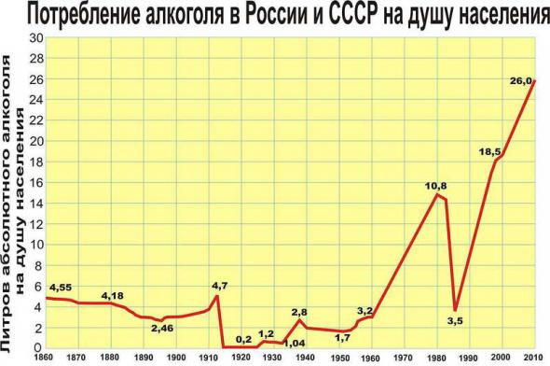

Slide 12
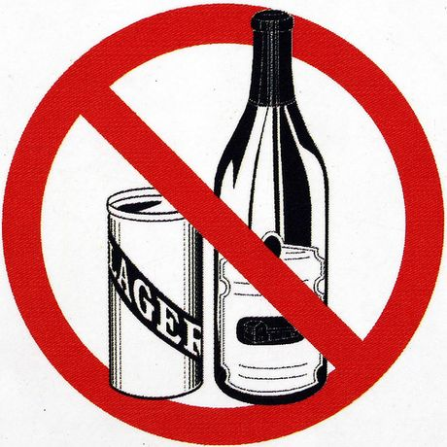
Алкогольная политика
Алкогольная политика — государственная политика, направленная на снижение смертности, заболеваемости и социальных проблем, связанных с алкоголем.

Slide 13
Определение содержания алкоголя в крови
c=A/m*r, где
c — концентрация алкоголя в крови в ‰,
A — масса выпитого чистого алкоголя в граммах,
m — масса тела в килограммах,
r — коэффициент распределения Видмарка (0,70 — для мужчин, 0,60 — для женщин).
Определение содержания алкоголя в крови — одно из наиболее частых исследований в судебной медицине.
Формула Видмарка
Шведский химик Эрик М. П. Видмарк разработал следующую формулу для определения максимальных теоретически возможных концентраций этанола в крови:

Slide 14
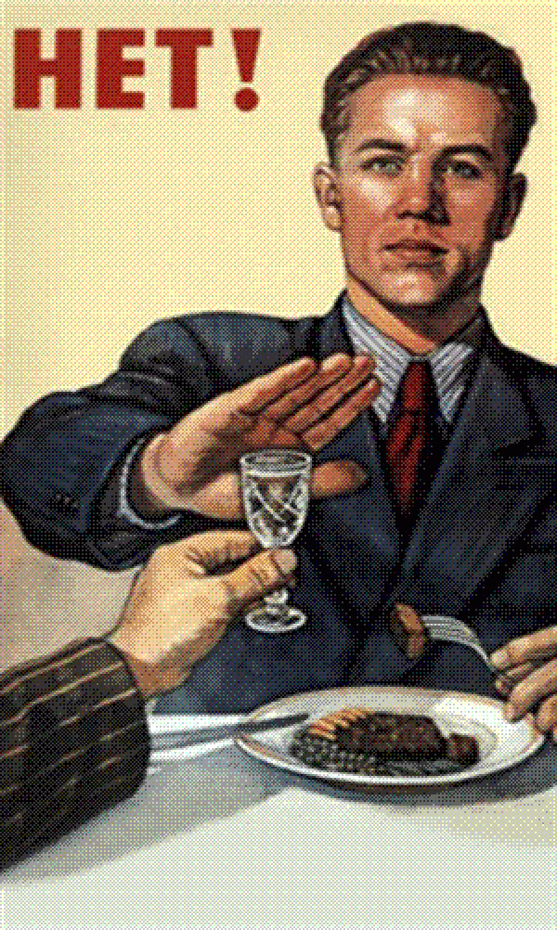
Трезвость
Трезвость — согласно определению Всемирной организации здравоохранения — непрерывное воздержание от приема алкоголя и других психоактивных веществ .

Slide 15
Спасибо за внимание!

Slide 16
Открытый урок по теме: «Влияние алкоголя на организм человека»
9 класс
Цель урока:- ознакомить учащихся с веществами, которые наносят вред организму при употреблении спиртных напитков. - донести информацию о результатах опроса населения по потреблению алкоголя в России,. – проинформировать о заболеваниях, вызванных алкоголем
Оборудование: мультимедийная установка, презентация, таблицы
Технологии: коммуникативно-информационные, игровые, сотрудничества, творчества
Ход урока: I. Выступления учащихся сопровождаются
презентацией ( 20 минут)
а/ алкоголь, его виды, отличия
б/ болезни любителей крепких напитков
в/ статистика употребления алкоголя в России

Slide 17
II. Закрепление нового материала.
Проведение викторины: ( 15 минут)
1. Что такое алкоголь? (спирт)
2. Какой спирт входит в алкогольные напитки? (этанол)
3. Из чего получают спирт? (сахара)
4. При каком процессе образуется этанол? (брожении)
5. Какие напитки относятся к слабо-алкогольным? ( пиво, кактели,
винные напитки)
6. Водка, ром, виски, коньяк – по крепости относят к? (крепким)
7. Какие органы страдают первыми при употреблении
алкогольных напитков? ( печени, желудка, сердца, сосудов)
8. К каким заболеваниям относится алкоголизм? (Токсикомания)
9. Какие заболевания развиваются при длительном употреблении
алкоголя? ( анемии, инсульты, гепатиты, рак)
10. Какие методы применяются для лечения алкоголизма?
( медикаментозные, психологические, детоксификация)
11. На какие годы приходится самое низкое потребление алкоголя
на душу населения в России? ( 1920-30 гг.)

Slide 18
12. В какие годы самое большое потребление алкоголя на
душу населения в России? ( 2008-10 гг.)
13. Сколько россиян ежегодно погибают от алкоголизма?
( 700тыс.)
14. Кто изобрел формулу определения алкоголя в крови?
( М.П. Видмарк)
15. Непрерывное воздержание от алкоголя и других
психо-активных веществ называется? ( трезвость)
III. Оценивание работы учащихся: (3 минуты)
IV. Домашнее задание: - найти материал по курению
- приготовить презентацию ( 2 минуты)

